Slide 1
Prendre soin de ses utilisateurs
Benjamin Baldacci
Consultant .Net @
@little_bigben
Nokia Developer Champion

Slide 2
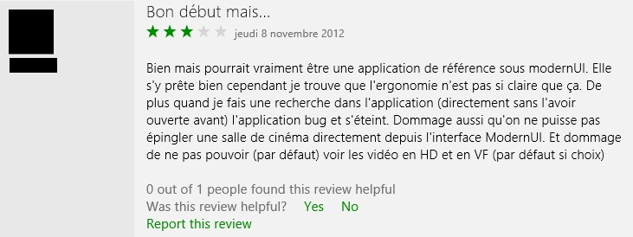
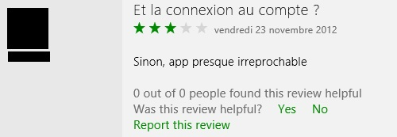

Slide 3
Paramètres

Slide 4
Paramètres
About
Privacy Policy
Custom Fields (background, color, etc.)
Versions
…

Slide 5
DEMO

Slide 6
Avertissement des erreurs

Slide 7
Erreur non critique locale
Si l’erreur vient d’une interaction utilisateur
Text inline
Ex : validation d’un email dans une textbox

Slide 8
Erreur non critique globale
Si l’erreur vient d’une interaction utilisateur
Text en haut de page
Ex : synchronisation impossible

Slide 9
Erreur significative mais non critique
Si l’erreur doit proposer une interaction à l’utilisateur qui n’est pas présent sur l’interface
Ex : synchronisation impossible

Slide 10
Erreur critique
L’utilisateur ne peut plus utiliser l’application
Ex : crash, besoin d’activer un compte utilisateur, etc.

Slide 11
DEMO

Slide 12
Itinérance des données

Slide 13
Limite
300 Ko

Slide 14
DO
Préférences
Favoris
Customisation
Couleur, image de fond
Catégorie à mettre en avant
Continuité
Lecture d’article

Slide 15
DON’T
Données volumineuses
Contenue de l’application
Ce qui doit rester en local
Données offline
Synchronisation instantannée

Slide 16
DEMO

Slide 17
Q & A

